Slide 1
计组课间实验三：
基于数码管的分频实操
计组课间实验四：
ROM模块设计
计算机组成原理实验室
武汉大学计算机学院实验教学中心
王毅、黄建忠、陈伟清、陈磊、关刚

Slide 2
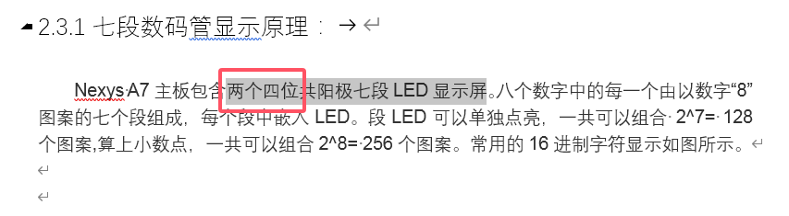
实验三：基于数码管的分频实操
1.8位7段数码管
实验一讲解约束文件时强调过， 8位7段数码管7seg(disp_seg_o：段选或显示结果，disp_an_o位选或使能结果）中的2个位是不同概念。一个是指显示形式，一个是指使能方法。
具体到实验指导书中的描述，数码管需要完成的最大显示阈值为16进制的1、2、3、4、5……A、B、C、D、E、F，所以编程时，它的最大显示位数确实是4位，但“四位共阳极七段LED显示屏”是指共角4位（电位数字）的位，和显示内容毫无关系，反而与使能中的位选其实是一个概念。

Slide 3
实验三：基于数码管的分频实操
至于显示内容，一般指的是数码管在编程中“数字模式”的最大显示阈值为16进制的1、2、3、4、5……A、B、C、D、E、F。所以编程时，单个数码管数字模式下的最大显示位数确实是也4位（2^4=16）
但数码管除了数字模式外，也可以实现图形显示（例如贪吃蛇），而图形显然远比数字复杂，所需位数也会更高（最高8位），所以才将我们使用的数码管称为8位7段数码管
下面我们将分别进行使能（位选）、显示（段选）的解析

Slide 4
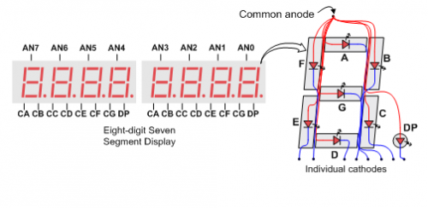
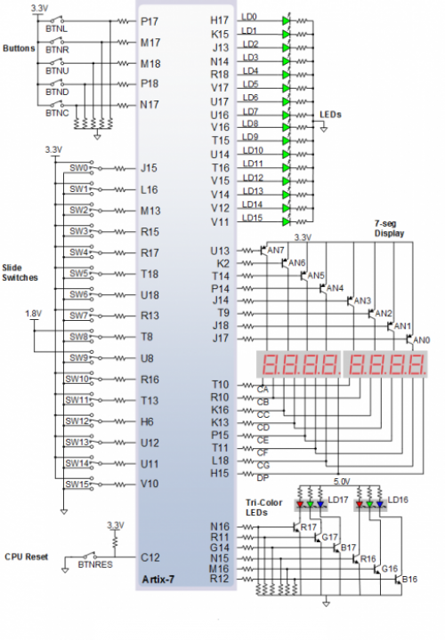
实验三：基于数码管的分频实操
使能（位选）：
共阳极即图中的Common anode，指数码管的各个显示段都是同一个正阳级供电源，且具备各自独立的阴极
AN0-AN7即使能信号，对照上方电路图可以发现，每个数码管都有独立的一个使能信号，满足其内部显示管的共阳极需要

Slide 5
实验三：基于数码管的分频实操
显示（段选）：
结合右侧电路图，发现每个数码管下方，只连接了2条跟显示相关的线路，8条一组刚好能配齐数码管内部的8个显示管。它的控制信号是芯片引脚的连接线“DP CG CF CE CD CC CB CA”传输的（也可以对应上图中，单个数码管每一段的英文注名A\B\C\D\E\F\G\DP。如果还是觉得模糊，可以把上图左侧数码管阵列下方的引角名称，与右图数码管与芯片连接线的名称对应一下，就能明白段选原理了）
另外，共阳极意味着阳极无法作为单个数码管上的显示控制信号，所以其控制信号来自阴极，因此作为阴极的芯片引脚连接线是高电平（1）状态时，则无法显示，低电平（0）时则可以点亮

Slide 6
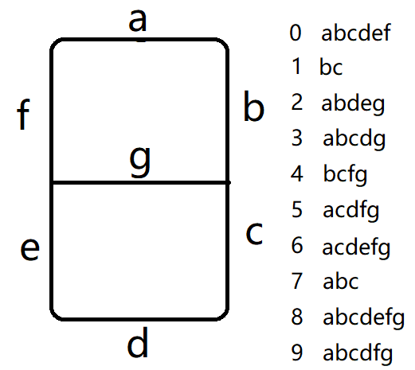
实验三：基于数码管的分频实操
4.以显示数字0为例：
因为8位7段数码管可以分段控制点亮，所以显示数字0的时候，是a\b\c\d\e\f点亮，g\dp不亮。
那如何让开发板显示0呢？是不是要计算它的BCD码便于机器识别？那显示0的BCD码如何计算呢？

Slide 7
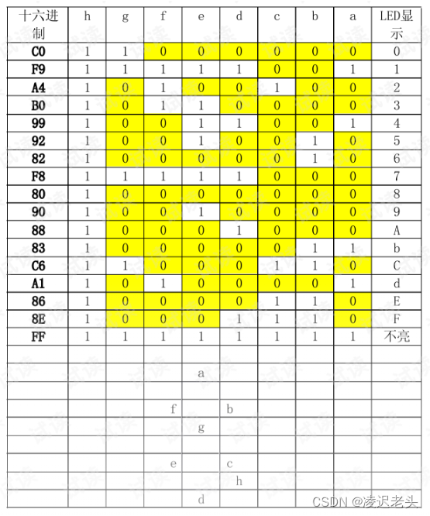
实验三：基于数码管的分频实操
由于共阳极，则亮的要为低电平0，灭的要为高电平1，那数码管显示0就如上表所示：
段码：11000000
编码：c0
指导书中列出了转换表，这里再推荐大家一个转换网站，避免手动编码错误：
https://www.lzltool.cn/Tools/BcdToHex

Slide 8
实验三：基于数码管的分频实操
5.一些必要说明：
AN0-AN7的使能信号对于数码管来说是独立的，AN0对应的数码管，跟AN1对应的就不一样，但它们又通过电路复接，进行了统一并联
数码管上的8个显示管脚是复用的，因此只有先通过位选来控制使能信号，才能有选择的点亮所需数码管
选定数码管后，可配合case语句来构建各情况下的显示状态，就可以通过不同的输入（例如sw_i）来确定的数码管的具体显示情况

Slide 9
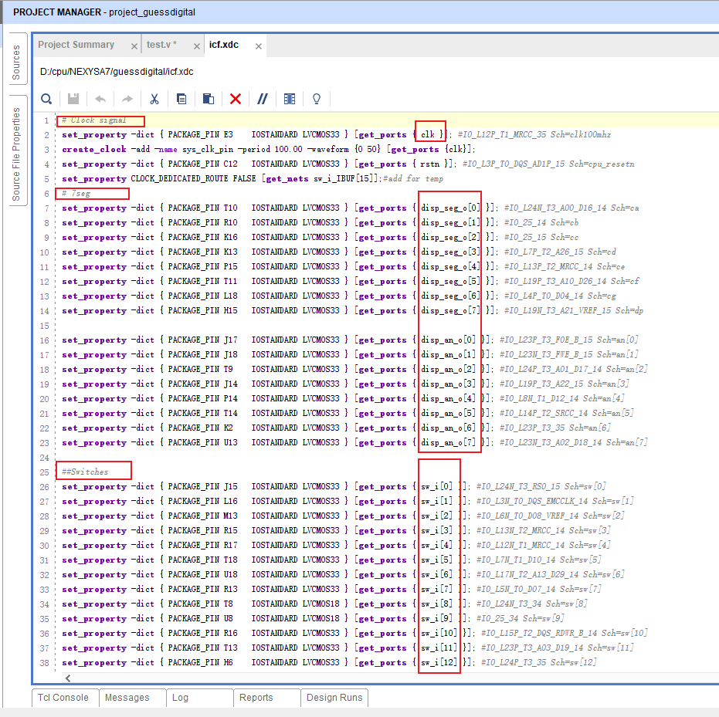
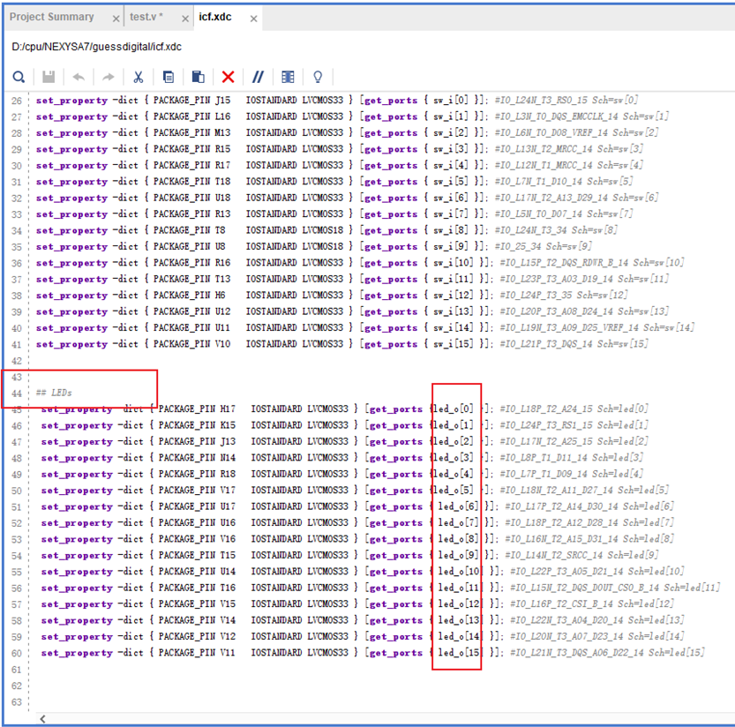
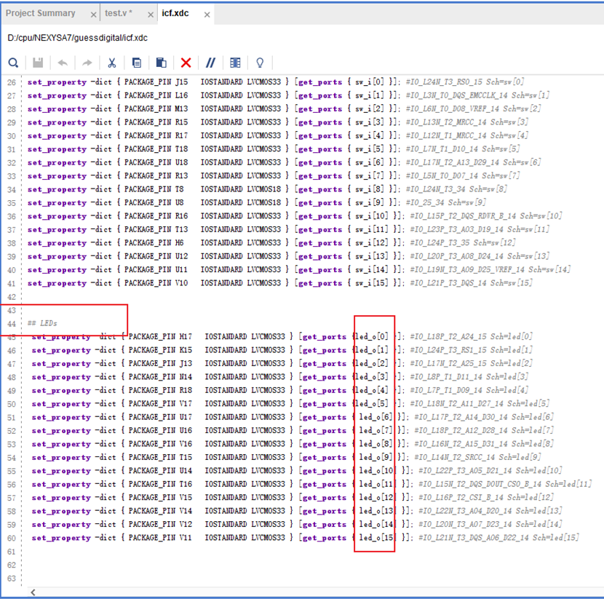
实验三：基于数码管的分频实操
在约束文件中，已经把引用格式写明了，同学们可以检索资料+思考后，完成实验任务。
当然，约束文件中只是最基础的，一段、一段的进行定义。在使用时，可以一段、一段的选择输入内容，也可以通过限定位宽和进制属性的情况下，对单个数码管状态进行统一管理。
希望大家能认真检索资料，在思考的基础上，选择你习惯的方法完成后续任务

Slide 10
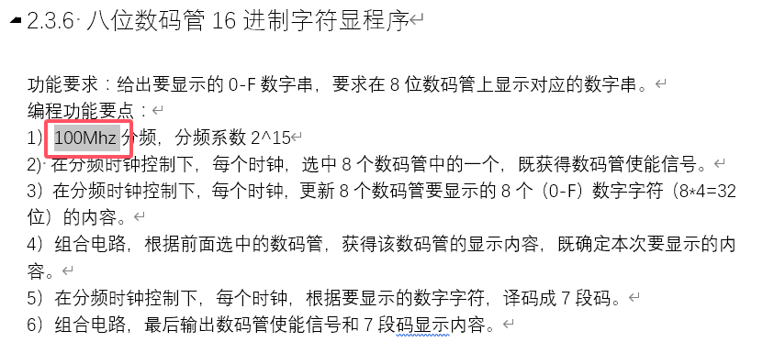
实验三：基于数码管的分频实操
这里的分频有一点问题，可能会出现显示问题，请同学们实操时手动调整一下

Slide 11
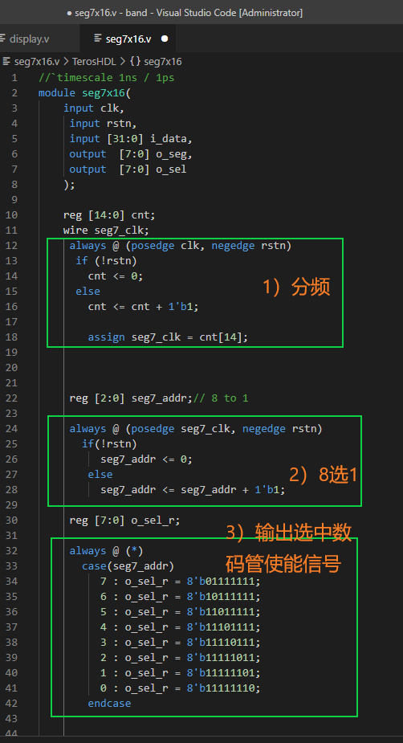
实验三：基于数码管的分频实操
7.数字显示的示例代码概要解析
（1）定义一个seg7x16的模块，这个命名是根据硬件引申出来的，同时大家要记住输入和输出
（2）使用计数器方式进行分频，需要注意的是，分频系数不能大于位宽
（3）seg7_addr负责进行数码管选择，2^3=8
（4）通过o_sel_r寄存器来实现对8个数码管的使能控制

Slide 12
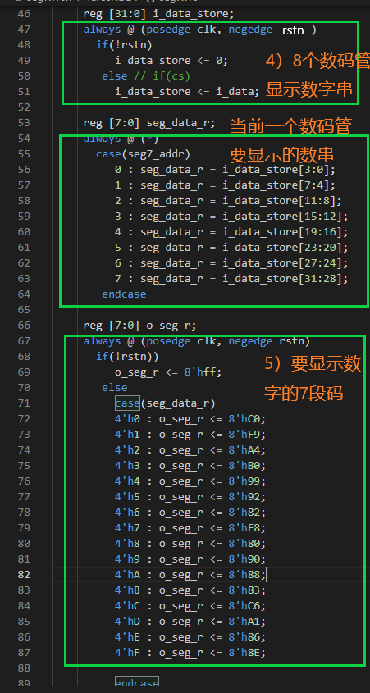
实验三：基于数码管的分频实操
（5）把seg7模块中定义的32位位宽输入i_data，与32位位宽的寄存器i_data_store进行绑定赋值，由于位宽最高32而有8个数码管，32/8=4，因此只能显示2^4=16进制数字
（6）通过seg_data_r寄存器，分割32位的i_data_store，确保每一个数码管都是4位显示
（7）通过o_seg_r寄存器，把全黑和0-F的16进制“编码”（注意不是11000000这样的段码，当然也可以用段码来实现，就是比较麻烦），以case来进行条件判断，进行对应数码管的显示内容输出控制

Slide 13
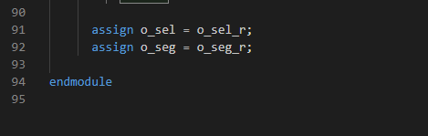
实验三：基于数码管的分频实操
（8）组合逻辑把寄存器o_sel_r\o_seg_r，与模块初始时定义的输出o_sel（使能信号）\ o_seg（输出信号）进行赋值绑定

Slide 14
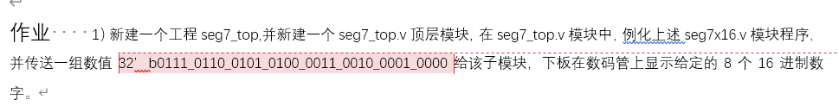
实验三：基于数码管的分频实操
考核1：
相当于把数字0-7传输给显示模块，然后让8位数码管显示（16进制的0-7也还是0-7），而题目中32位的二进制数不能让一个管子单独显示，会溢出，所以32/4=8，正好让8个数码管一起参与显示。之前代码解析中有相关实现方法
由于之前代码中对分频系数有要求（14-16），所以正常情况下会出现8个数码管分别常亮显示0-7（基于人眼特性，只会观察到最后的状态），但如果分频系数过大，导致频率过慢，会使得显示结果类似跑马灯，出现0-7的顺序点亮，这就不符合考核要求了

Slide 15
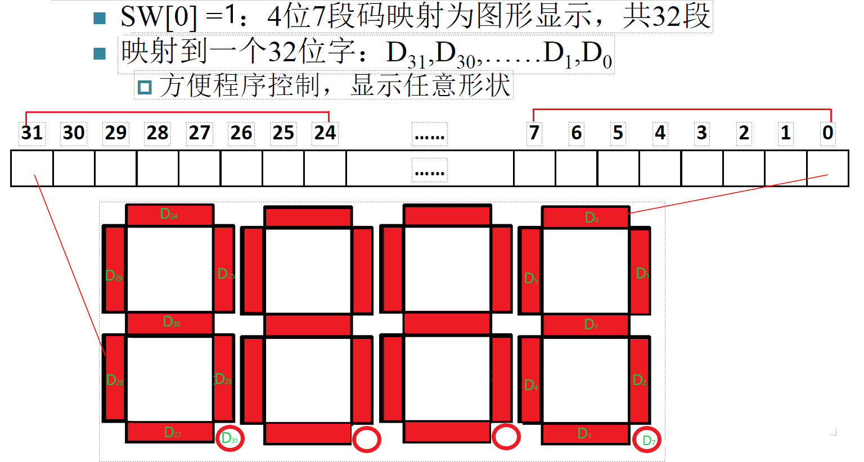
实验三：基于数码管的分频实操
8.数码管矩形变换跑马灯
采用自然独立编码方法，一个数码管8位，有8个数码管，总字长64位，即一个64位单元存储，或两个32位单元存储。高位数码管放高位，低位数码管放低位。每个数码管内部，采用7段码编码顺序（DpGFEDCBA）存放
务必要跟前面讲授的“使能”位进行区分！这里是显示控制的高低位，图片上已经用红线进行了示意链接
跑马灯采用图形模式实现，其实对应的就是这里选定的64位位宽，数字模式则因为被BCD转16进制的编码限制，无需显示那么多种，所以是32位位宽，而不是只使用一半的数码管
前述代码概要解析环节的第五点就是数字模式显示的实现方法，把位宽扩展到64，则能进行跑马灯的图形模式显示

Slide 16
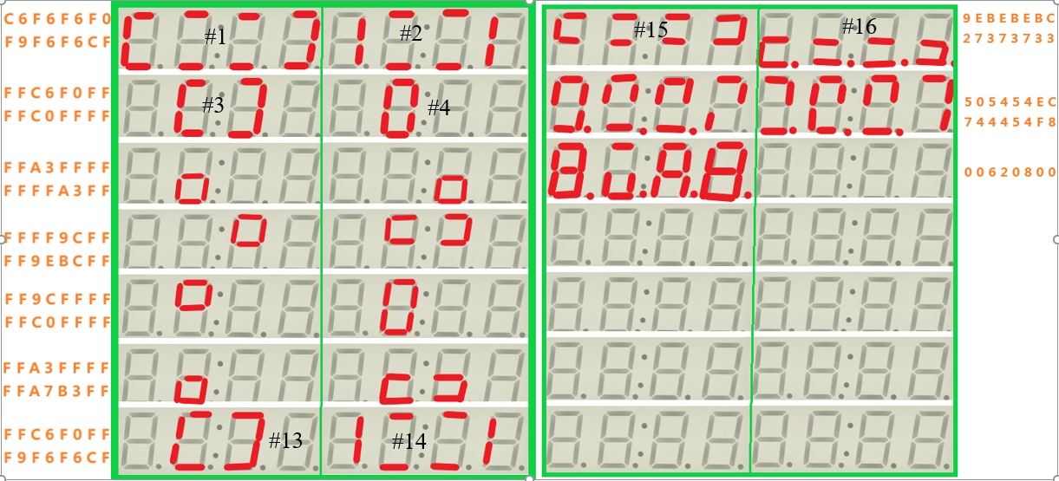
实验三：基于数码管的分频实操
9.矩形变换示例图
如图所示，采用前面示例代码中的类似方法，进行对应数码管使能后，把相应段位的管脚内容显示输出即可
#是序号，而示例图里的数码管虽然并排，但不跟设备上的2组数码管对应，而是单指显示序列
只有前14组是具有显示意义的，而15-19组则是作为一种视觉过渡缓冲图（厂商推荐），所以课间考核时不是必要检查部分
实验指导书提供了图形段码编码表，可以作为参考

Slide 17
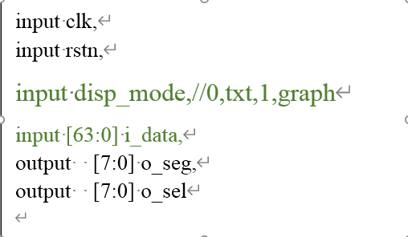
实验三：基于数码管的分频实操
10.程序接口说明
因为有2种显示模式（数字、图形），所以要定义一个可例化的接口，进行不同模式下的数码管显示模式选择，后续有示例代码，可以进行参考

Slide 18
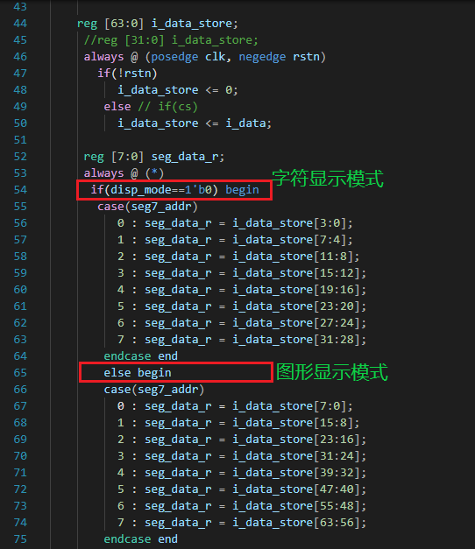
实验三：基于数码管的分频实操
11.矩形变换的示例代码概要解析（显示模式调整）
（1）对比之前显示16进制数字的示例代码，矩形变换一是进行了字符和图形模式的键位判断，二是进行位宽赋予的调整

Slide 19
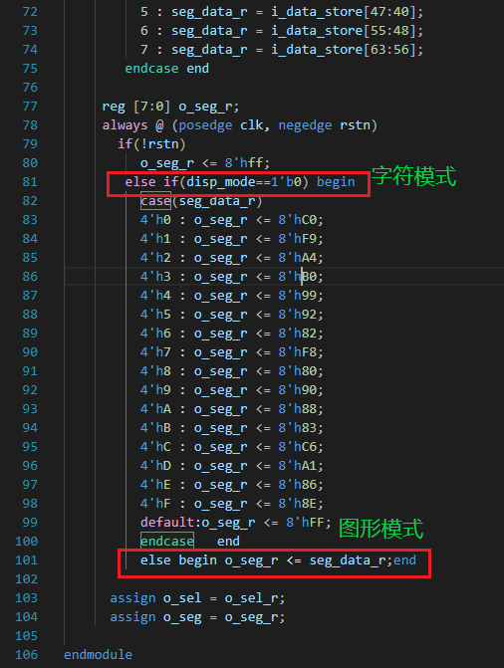
实验三：基于数码管的分频实操
（2）图形模式为什么会通过结尾else语句就能实现呢？
因为“o_seg_r”直接被“seg_data_r”赋值，在数字模式下，16进制数的显示需要通过“段码”向“编码”的转换后，才能控制数码管硬件亮、灭。但图形状态下，是直接控制数码管的显示段、点，所以可以直接输出

Slide 20
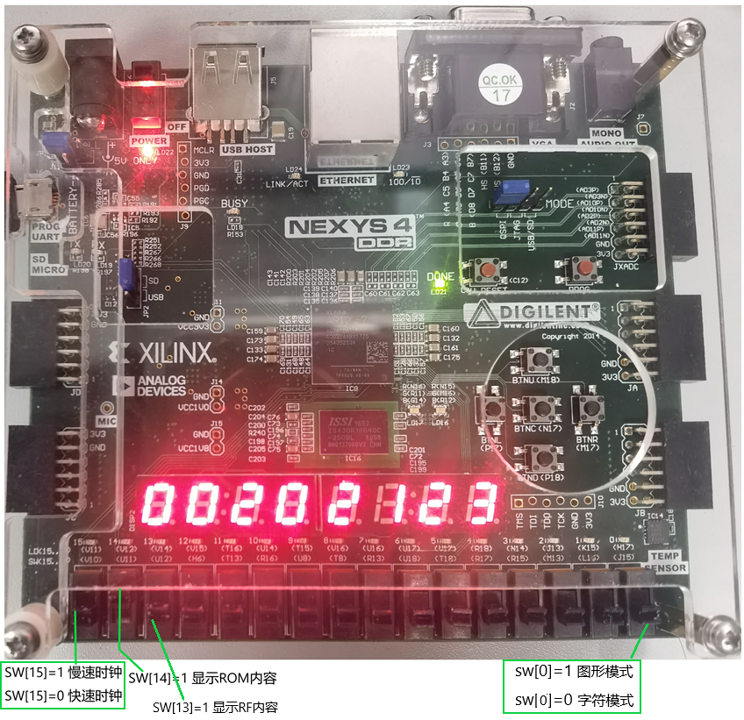
实验三：基于数码管的分频实操
12.硬件关联
sw_i[0]的值与显示模式关联，注意，是0位！
其余按键请务必根据数字标识符进行关联，RF\ROM是后续实验内容，无需实现
2种时钟必须设置，这是考核点之一

Slide 21
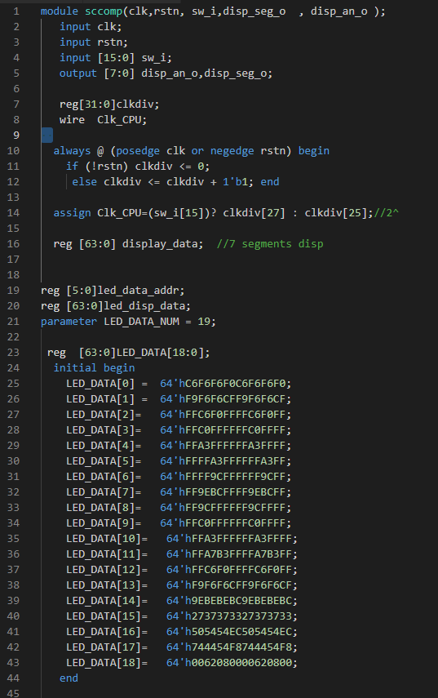
实验三：基于数码管的分频实操
13.矩形变换示例代码概要解析（显示内容实现）
led_data_addr是0-5的6位，这是因为实验课程组负责教师，把后续功能的几种显示状态切换，在这里做了实现，即4种功能模块+1种默认+1个其他
LED_DATA_NUM = 19这个参数赋值相当于给了0-18共19种状态，跟初始化后的赋值匹配，也跟前面矩形变换给出的编码表和数码管点亮图是匹配的
再次强调，矩形变换时一般不会带上#15-19。但示例代码中，实验课程组负责老师，根据厂商资料还是进行了实现，主要是希望大家在简单复现的过程中，一方面进行动手能力的训练，另一方面则能根据现象反查代码，切实的提高训练效果。因此虽然验收时不做强制要求，但建议同学们完成时还是要进行#15-19的实现

Slide 22
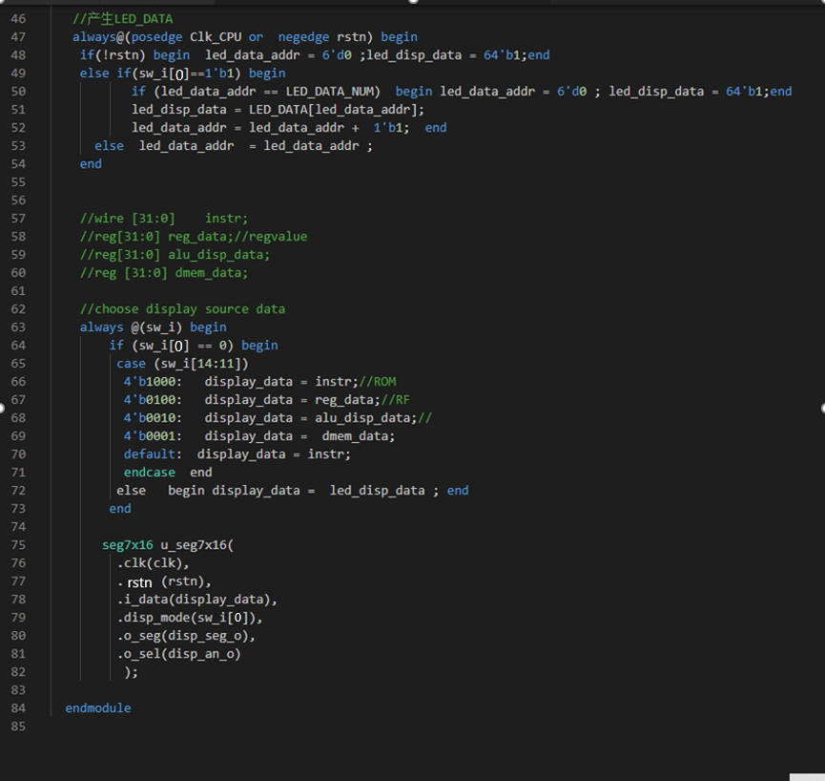
实验三：基于数码管的分频实操
通过系统时钟或复位按键，来确定led_data_addr和led_disp_data的初始状态
键位sw_i[0]是否开启，来进行判定是否执行之后的时序逻辑
led_data_addr给定的是一个寄存器形式的6位宽2进制数，相当于0-63。用它跟LED_DATA_NUM进行相等判断，作为if条件，那么就意味着用LED_DATA_NUM进行19个位宽的指针选择，即每一次都取出限定为0-63范围中的19个。表面是判断，实际是限制性取值显示，因为不符合的就不显示，只有符合条件才能进行之后的begin赋值操作，进行LED_DATA[led_data_addr]从d0(0)开始，到19的+1递增。
后续的时序逻辑模块实现了sw开关来切换显示模块。参考代码使用相关模块，需要取消对应的注释符
seg7x16 u_seg7x16是例化的实现（下开发板或烧录开发板），注意要跟前面仿真有区别！例如没有顶层的仿真模块了！

Slide 23
实验三：基于数码管的分频实操
考核2：实现矩形变换，要求见前述
考核3：实现贪吃蛇
（1）指导书给出了图形变换的参考图，课后完成时至少要做到20排才算符合考核要求
（2）如果继续往后做，有加分。但务必注意去掉dp！

Slide 24
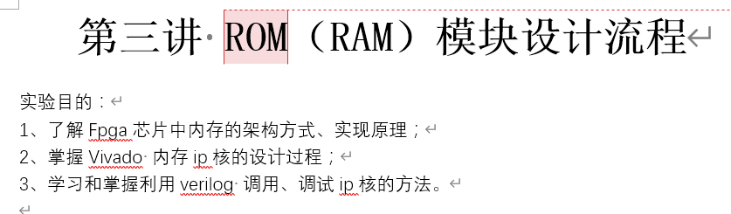
实验四：ROM模块设计
1.基础概念梳理
逻辑单元阵列LCA（Logic Cell Array）由LC（Logic Cell）逻辑单元组成。
LC ：Logic Cell
Xilinx定义的一种标准，用于确定不同系列器件的“大小”。而在所有器件中，LC与LUT都有一个比例，但不同器件的LUT和FF搭配不一定相同，因此该比例往往会在数据手册中给出。
LUT：Look Up Table
查找表是最FPGA中实现逻辑的基本单元，通常有4输入查找表和6输入查找表（4/6 input LUT）。以4输入查找表为例，可以看成4位地址输入，1位数据输出的存储器，存储的内容是真值表，依照输入的地址的真值输出对应的数据。
LUT是组合的，如果RTL是时序电路，则实际上是LUT+FF组成。

Slide 25
实验四：ROM模块设计
触发器（Flip-Flop：FF），数字电路中的一种具有记忆功能的逻辑元件。触发器对脉冲边沿敏感的存储单元电路,它只在触发脉冲的上升沿(或下降沿)瞬间改变其状态。可以记录二进制信号0\1。
CLB（Configurable Logic Block），可配置逻辑块，是实现时序电路与组合电路的重要逻辑资源。CLB由多个（一般为4个或2个SPANTAN-6，并行垂直列）相同的Slice和附加逻辑（算数和进位链）构成。每个CLB模块不仅可以用于实现组合逻辑和时序逻辑，还可以配置为分布式RAM和分布式ROM。
数据选择器（multiplexer：MUX），多路复用器或数据选择器，是一种能够在多个输入信号中选择一个或多个信号进行传输的电子设备。其核心功能在于将多个输入信号通过某种机制（如选择控制信号）合并为一个输出信号，同时保持每个输入信号的独立性和可恢复性。
进位链（Carry Chain），传送进位的电路，用于在加法器或其他算术运算单元中快速传递进位信号。它主要实现下面2种功能。
​加速算术运算​：在传统的并行加法器中，低位的进位信号需要逐级传递给更高位，这会导致信号延迟。进位链通过直接传播进位信号，显著减少进位信号的传播时间，从而加快算术运算速度。
​支持更宽位的算术运算​：在FPGA等可编程逻辑器件中，进位链可以设计成级联模式和并行模式，以支持更宽位的算术运算。级联模式通过串联多个较小的进位链来形成连续的进位路径，而并行模式则侧重于通过并行处理多个位的进位来减少延迟。

Slide 26
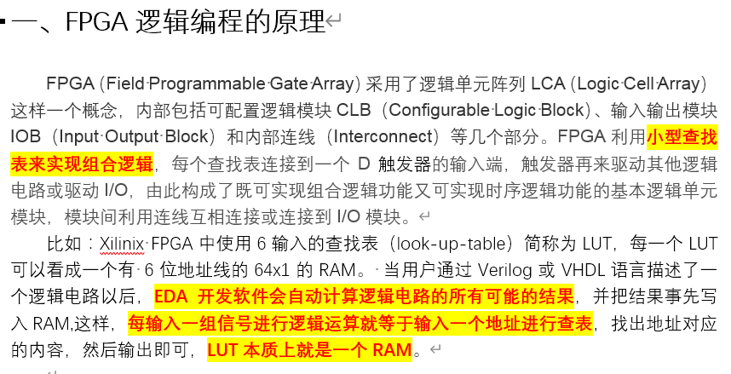
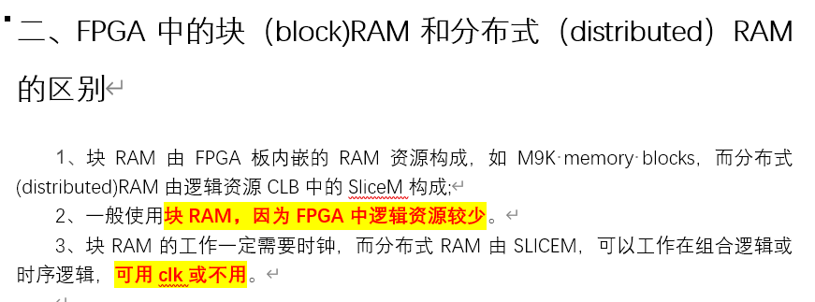
实验四：ROM模块设计
2.实验相关的细节要点
ROM功能上，可以存指令，也能存之前贪吃蛇的显示状态
ROM实现上，主要是通过查找表，选择指定位宽的寄存器来达到对应功能
RAM也是类似ROM的方式进行实现，不过因为板子也自带RAM，所以也可以通过板子自带资源指定的方式实现
具体实现中，也有分布式（distributed）和块（block)2种方法
实验采用分布式方法构建ROM，因此clk不是必须的。在进行任务实现时，根据你的组合逻辑实现方式，引入clk有时反而会导致软件提示错误，在复盘检查时，请务必注意这一点！

Slide 27
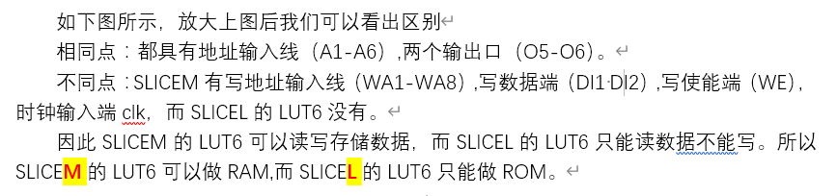
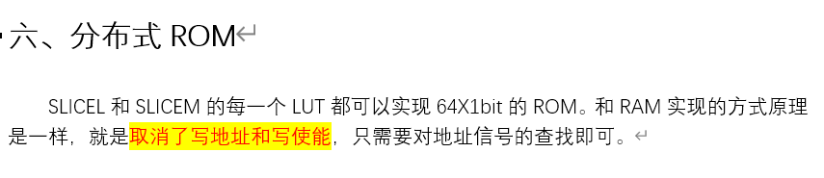
实验四：ROM模块设计
结构、功能异同、原理等内容请对照概念解释，认真阅读指导书

Slide 28

实验四：ROM模块设计
3.导入并构建IP核相关文件
Vivado IP核是Xilinx Vivado开发环境中的可重用硬件模块，类似编程中的函数库，能大大加快开发速度。IP核包含数学运算（如乘法器、除法器）、信号处理（如FFT、DFT、DDS）等多种类型，它们可以直接调用。
COE文件已发送至桌面。在某些IP核的配置中，需要使用COE（Coefficient）文件来传递参数，COE文件是一种ASCII文本文件，文件头部定义数据基数（Radix），可以是2、10或16。数据以向量的形式给出，每个向量以分号结尾。Vivado会解析COE文件格式，并在生成IP核时导出相关的MIF格式文件，用于行为级仿真。

Slide 29
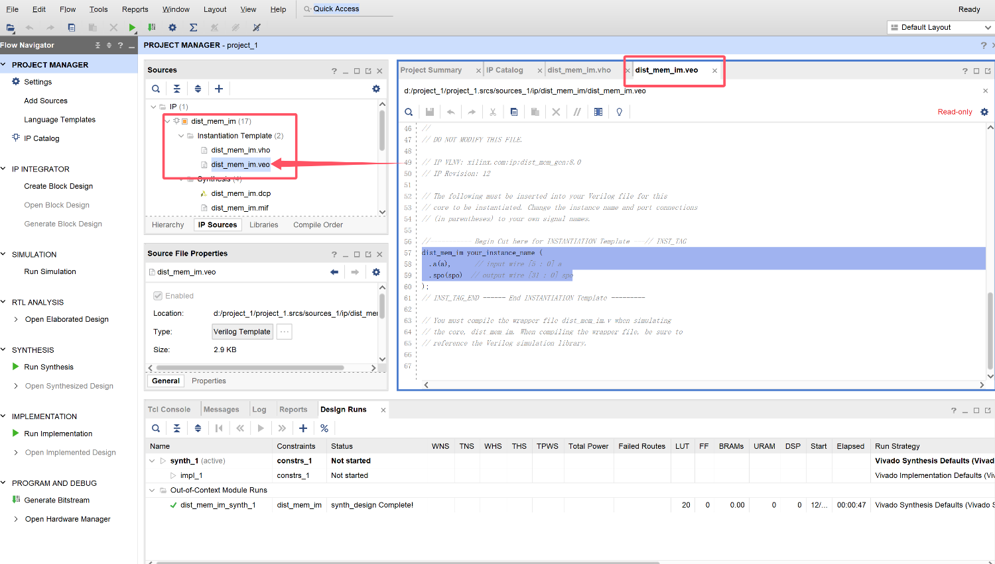
实验四：ROM模块设计
4.资源查看与使用
在IP Sources中可以查看生成的资源。veo是输出生成文件，包含了实例模板（其中.veo文件是verilog的使用模板，.vho是VHDL实例模板），综合约束文件、仿真文件和修改记录。
打开.veo文件，找到例化相关代码，通过复制粘贴，就能将生成的IP核实例化到源文件中，仅需添加自己的输入输出（指导书已提供接口定义声明）即可。之后便可以对其进行综合，仿真等操作了

Slide 30

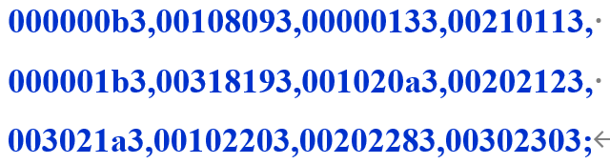
实验四：ROM模块设计
5.实验指导书提供的12条指令的说明
ROM是只读存储器，是不能在正常模式下写入数据的，所以在初始化的时候将数据放置进去，再通过读操作读取出来。因为工作量不大，请同学们手动在源文件中添加上述初始化数据。

Slide 31
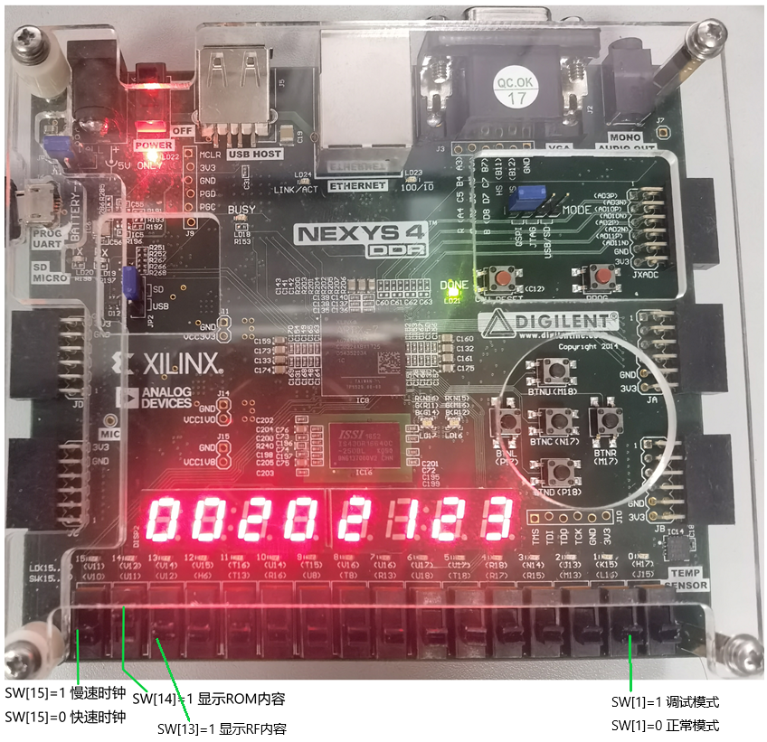
实验四：ROM模块设计
6.实操的必要说明
注意键位，sw_i(1)是1号键位，不是0号键位
调试模式指不可以手动修改输入
正常模式指可以手动修改输入
这个模式对ROM模块无影响，在后续RF中才有应用
2种时钟必须实现！

Slide 32
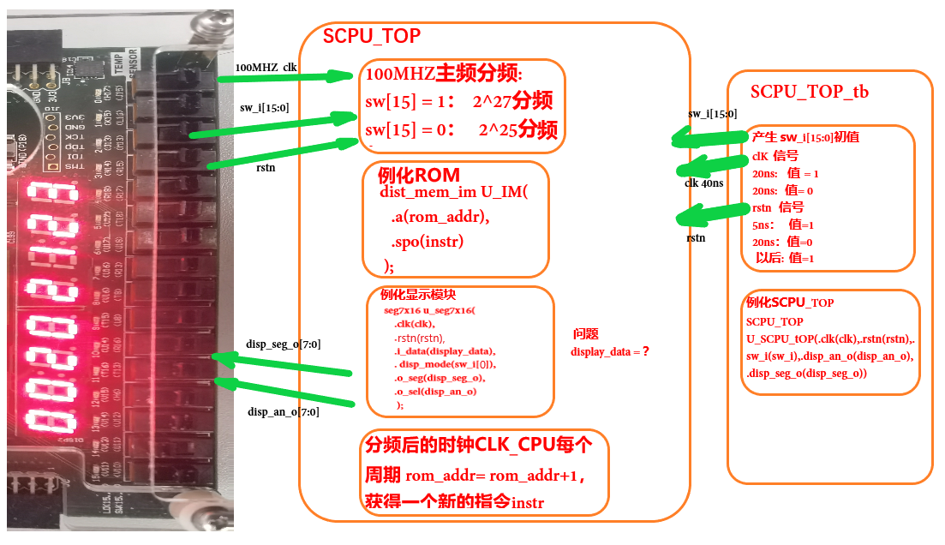
实验四：ROM模块设计
建议按照图中命名来例化，如果构建过程中有键入错误，请直接删除，包括目录！！！！在测试中发现部分PC不删除目录时会出错

Slide 33
实验四：ROM模块设计
数据流：
sw按键来选择不同的显示状态，在前面已经实现了，可以直接参考（disp_mode(sw_i[0])）
显示本身的数据流跟前面数值显示、矩形变换（图形显示）、贪吃蛇的逻辑是一样的
时序逻辑模块参考前面代码就行。关键是组合逻辑怎么实现，传参的时候其实很容易错，所以需要多尝试，切忌盲目复制其他人代码，很容易搞错逻辑

Slide 34
实验四：ROM模块设计
仿真可以不做，但建议还是练练手，所以给了_tb的仿真实现方法。在复杂案例实现中，仿真比直接下板子好用，也可以提供更便捷的复盘思路

Slide 35
实验四：ROM模块设计
考核4：完成12条默认指令ROM模块的设计与实现
要求：
1.如前所述，键位不可错误
2.实现仿真有一定加分
3.需讲解代码实现逻辑。在考核时需跟教辅学长认真阐述你的数据流过程，至少要说明display_data的定义、传参调用、显示实现的数据流程。
Tip：
由于实验四之后都是使用同一个IP核，所以在此实验之后，大家最好保留自己的工程，并在每次实验的基础上，增加新功能模块的工程文件

Slide 36

fin
Notes:
36

